Slide 1
Работа с разделом «Статистика»
Чтобы получить отчет об использовании Электронной библиотеки, в Личном кабинете перейдите в раздел «Статистика» (рис. 1).
Рис. 1. Личный кабинет

Slide 2
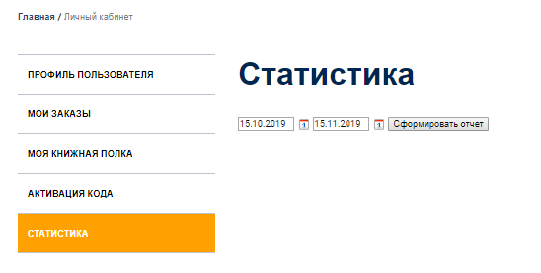
Далее выберите нужный период и нажмите кнопку «Сформировать отчет» (рис. 2).
Рис. 2. Статистика
Автоматически начнется загрузка файла формата .xlsx, где содержится информация об использовании каждого издания по дням или по месяцам.

